Slide 1
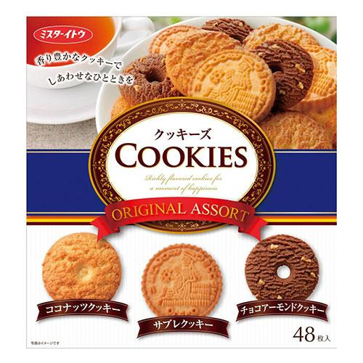
【提案書】
クッキーズ オリジナルアソート ※税率8％
48枚入りのボリュームたっぷりなクッキーアソート。ココナッツクッキー、サブレクッキー、チョコアーモンドクッキーの3種類が楽しめます。プレゼント用から景品用まで幅広く利用可能！
特徴
納期
納期スペース
仕様
包装 : 化粧箱入り
注意事項 : 賞味期間：365日間(常温)
備考 : ＜セット内容＞ ココナッツクッキー×15枚 サブレクッキー×18枚 チョコアーモンドクッキー×15枚
お見積
お見積りスペース

